Slide 1
CIÊNCIA DA COMPUTAÇÃO OFICINA SOBRE O CURSO
Alunos da PUC Minas – Coração Eucarístico

Slide 2
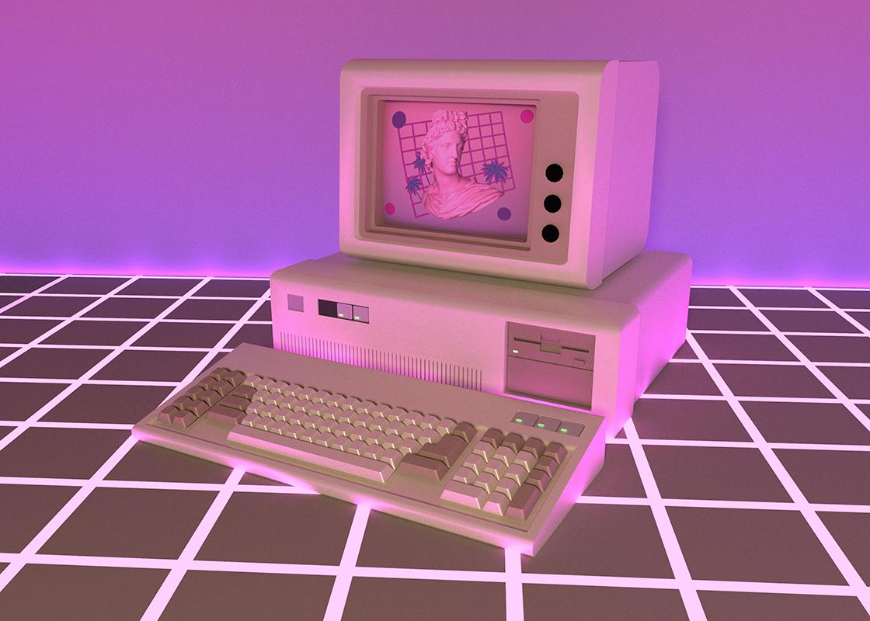
Infos. básicas do curso
Períodos: 8 (mínimo)
Turnos de Manhã e Tarde
Formação em fundamentos da Computação e Matemática.

Slide 3
Principais matérias do 1 período
AEDS 1
Cálculo 1
Introdução a Computação
DIW e TIAW
Algoritmos e estrutura de dados – linguagens de programação
Funções, limites, derivadas e suas aplicações
História da computação, fundamentos e projetos de extensão.
Desenvolvimento de Interfaces Web (HTML, CSS, JavaScript)

Slide 4
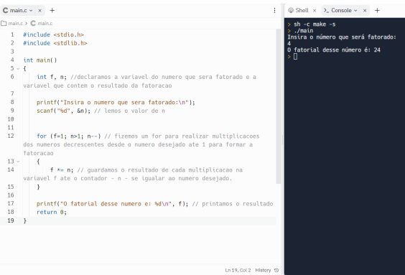
Alguns trabalhos
Introdução a Computação
Laboratório de Iniciação a Programação
https://scratch.mit.edu/projects/816761469
Desenvolvimento de Interfaces Web
https://replit.com/@draegaez/Pagina-de-pesquisa-Sophia-Carrazza

Slide 5
Tecnologias da computação
Algumas outras áreas que o bacharel em Ciência da Computação aprende:
Banco de Dados
Processamento Gráfico
Engenharia de Software
Inteligência Artificial
Redes de Computadores
Sistemas de Informação
Formação Humanística

Slide 6

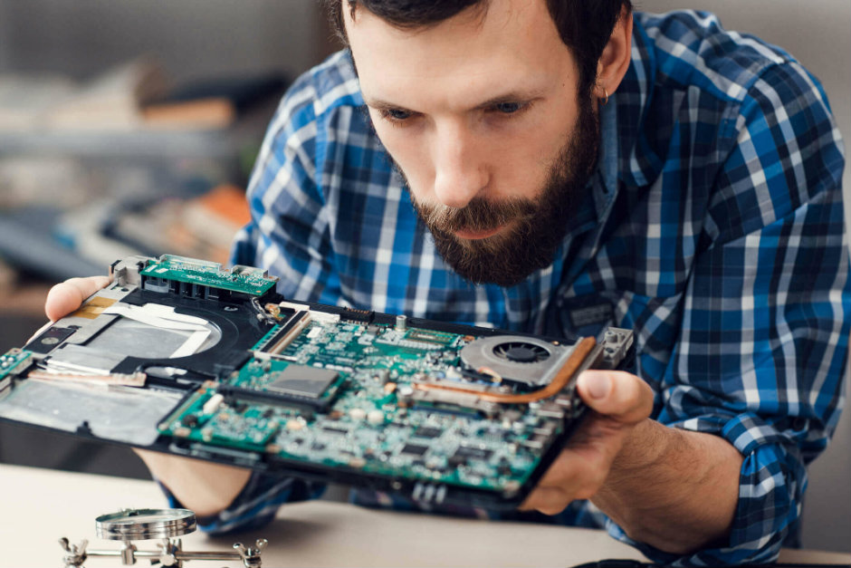


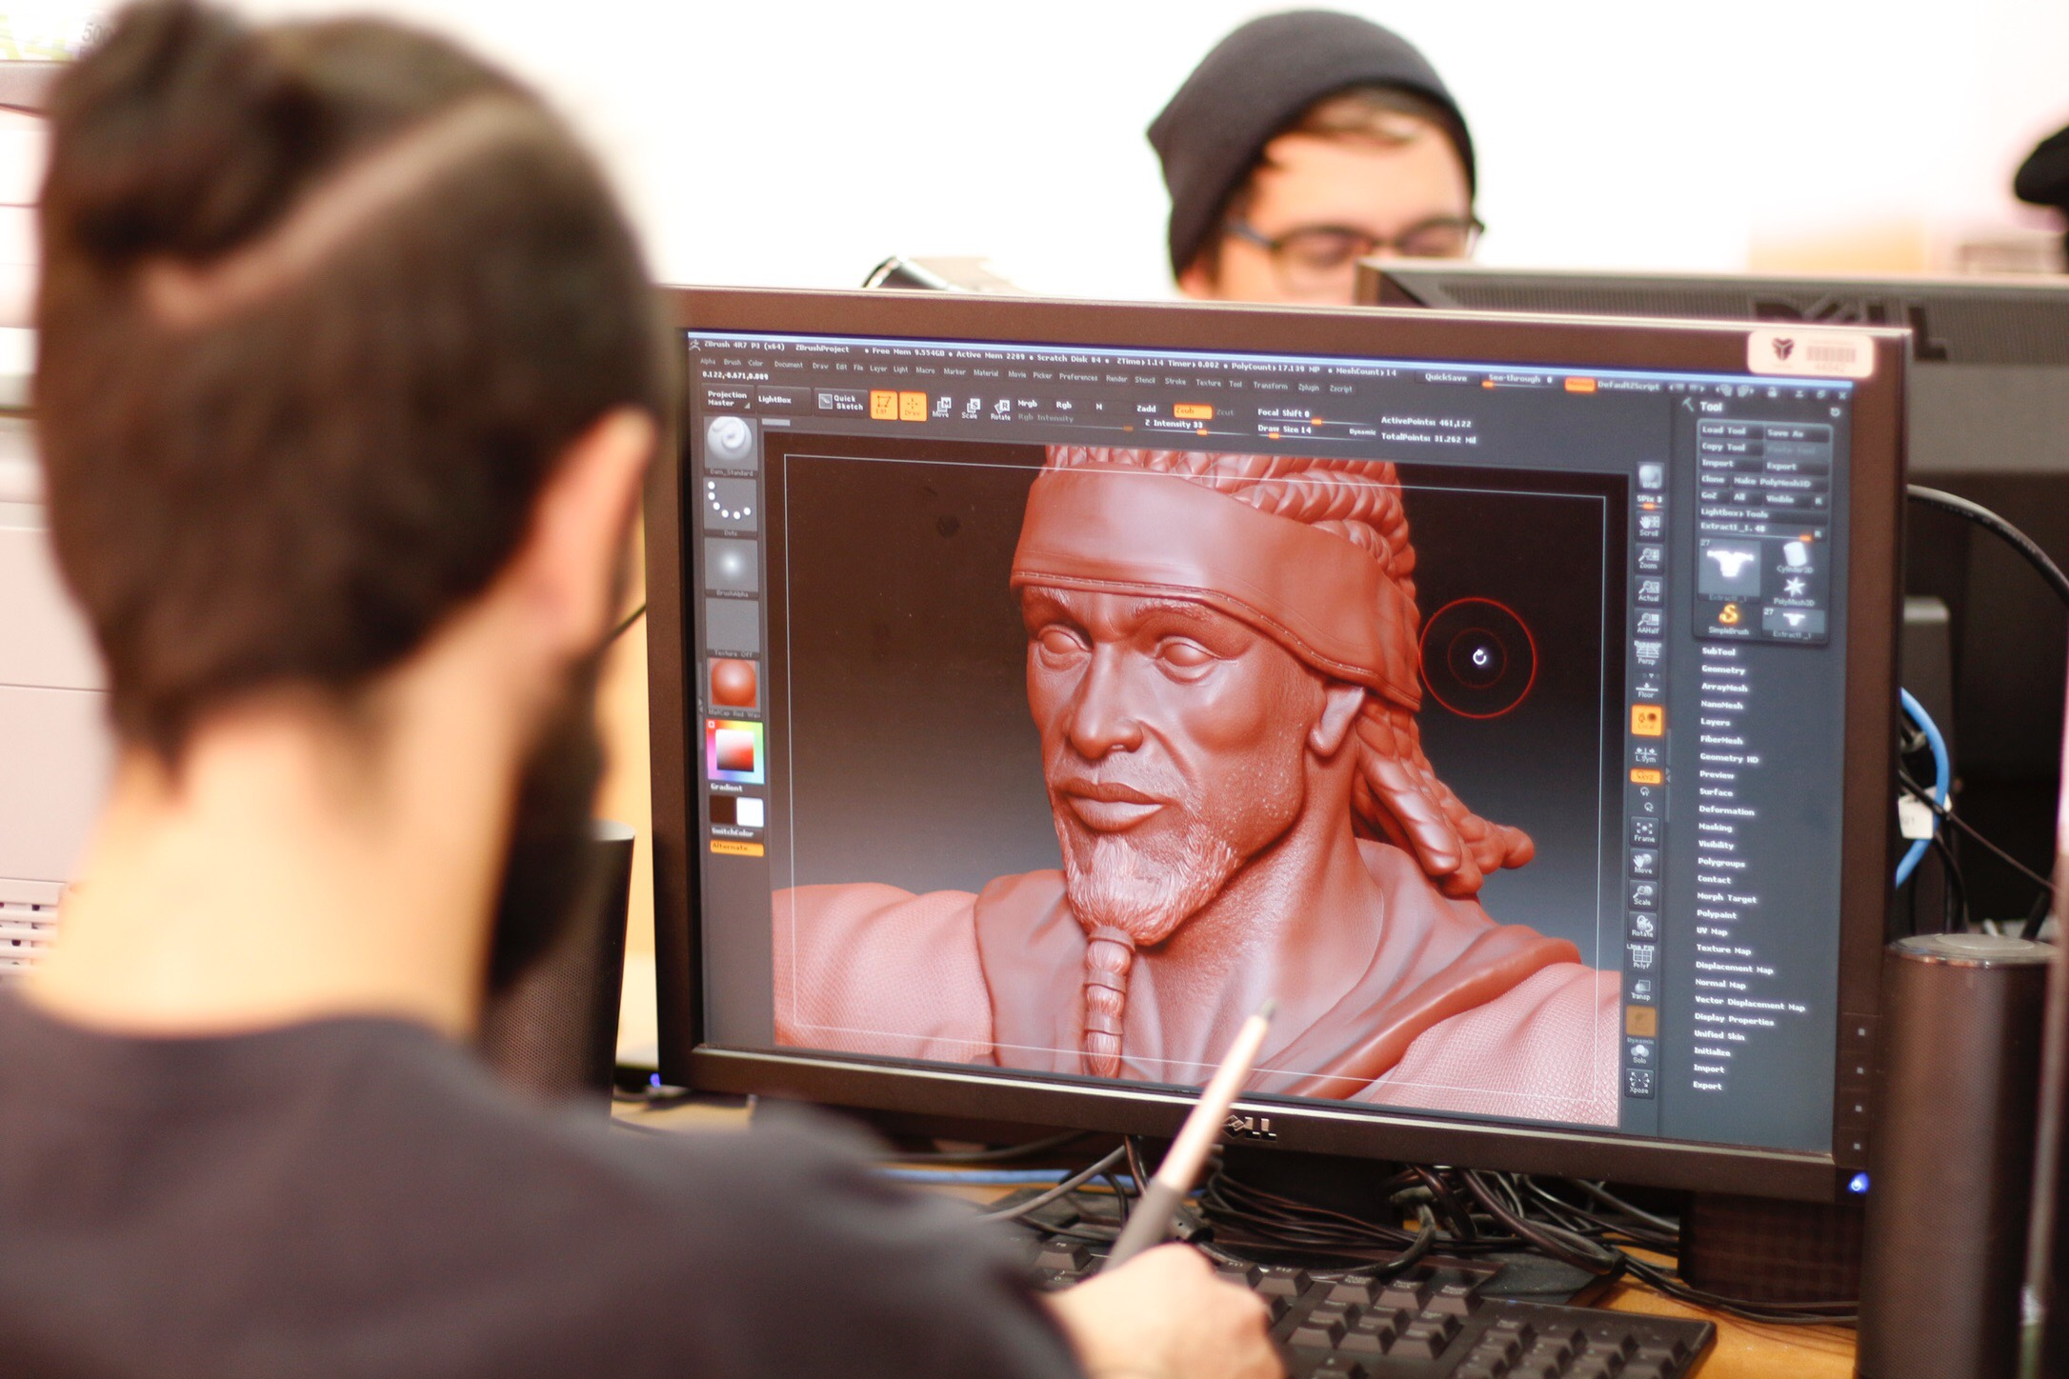

Cursos semelhantes
Sistemas de Informação
Análise e Desenvolvimento de Sistemas
Engenharia de Computação
Ciência de Dados
Jogos Digitais
Engenharia de Software

Slide 7

Dúvidas sobre o curso?

Slide 8
PRÁTICA
Uma demonstração da matéria de AEDS 1

Slide 9
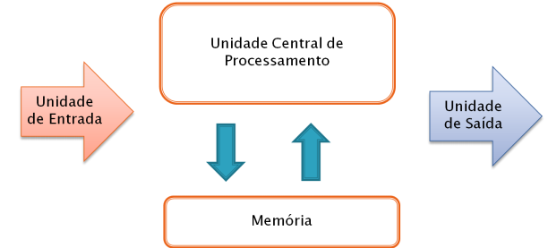
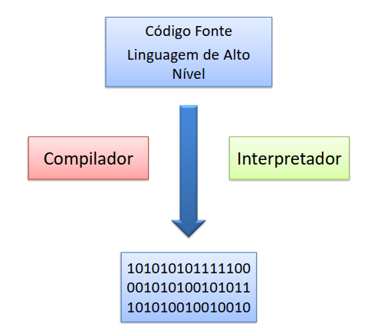
Introdução
Compiladores traduzem as instruções da linguagem de programação em linguagem de máquina

Slide 10
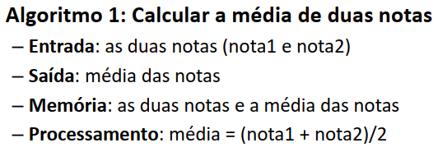
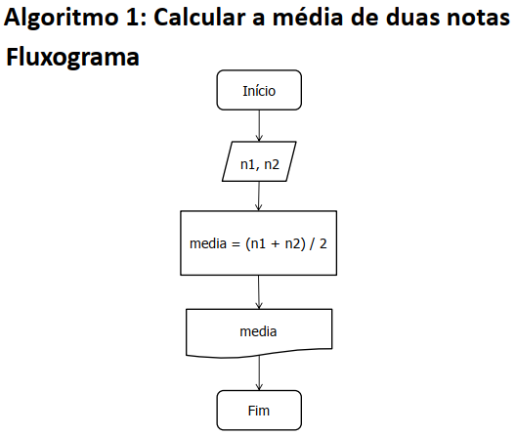
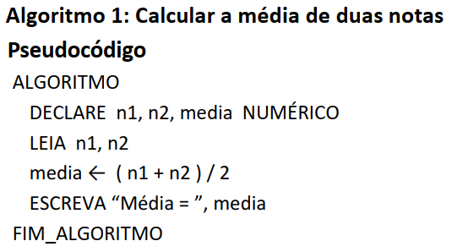
Representação de algoritmos

Slide 11
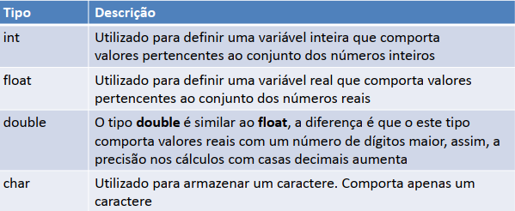
Declaração de Variáveis

Slide 12
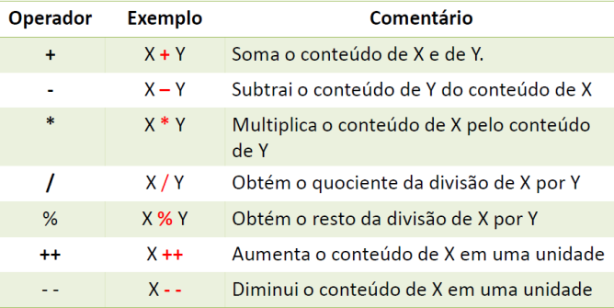
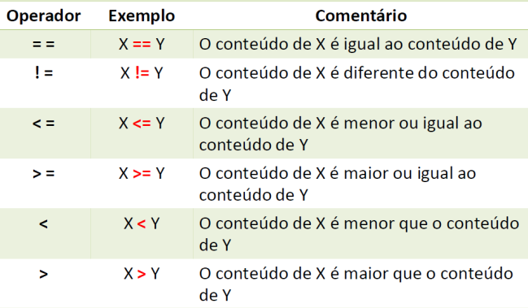
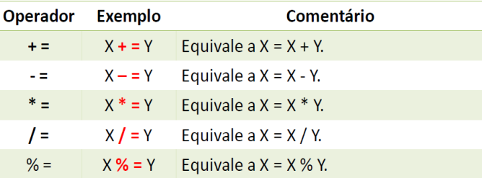
Operadores

Slide 13
Exercício
Faça um programa em C que receba o nome e as 3 notas de uma aluno. O programa deve exibir o nome e a nota final do aluno, que é calculada como a média das três notas.

Slide 14
OBRIGADO!
Qualquer dúvida manda mensagem pra gente no insta!
Sophia @draegaez
Brenda @brendacma_
Dani @daniela.nacur
Bernardo @bernrgod
PUC Minas

